Slide 1




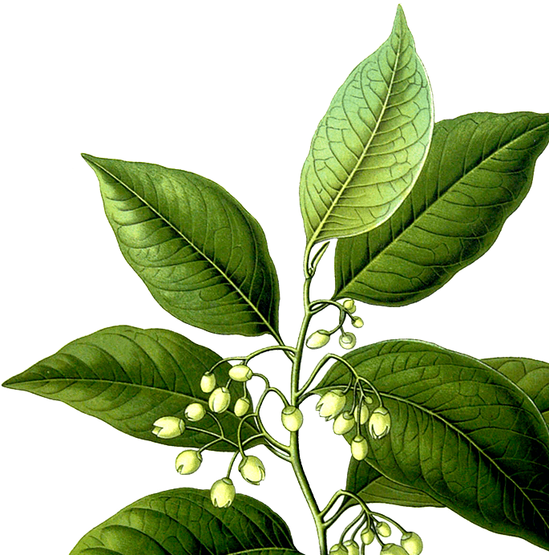
SỞ GIÁO DỤC VÀ ĐÀO TẠO VĨNH PHÚC
CHỦ ĐỀ 1: MÁY TÍNH VÀ XÃ HỘI TRI THỨC
Môn: Tin học 10
Giáo viên: Lưu Thị Huyền
Email:luuthihuyen.gvvothisau@vinhphuc.edu.vn
Trường Trung học phổ thông Võ Thị Sáu
BÀI 1: THÔNG TIN VÀ XỬ LÍ THÔNG TIN
Tháng 9/2022

Slide 2

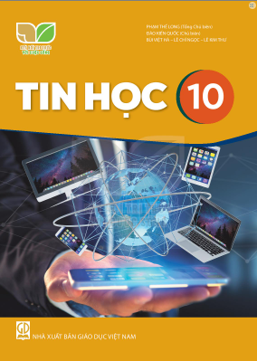

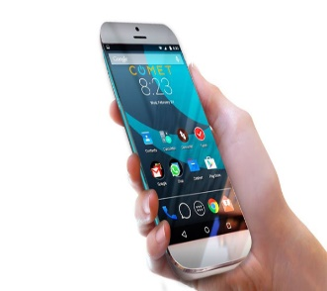
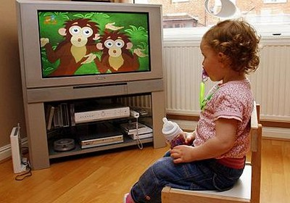
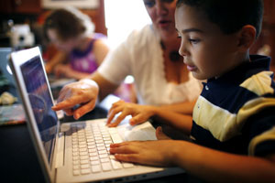
HOẠT ĐỘNG KHỞI ĐỘNG
Dữ liệu là thông tin đã được ghi lên vật mang tin
Thông tin
Thông tin là tất cả những gì đem lại cho ta hiểu biết về thế giới xung quanh và chính bản thân mình..
Quan sát bìa sách giáo khoa tin học 10 và cho biết thông tin em quan sát được.
Thông tin và dữ liệu có điểm gì giống và khác nhau?
SÁCH, BÁO
INTERNET
SMART PHONE
TIVI

Slide 3
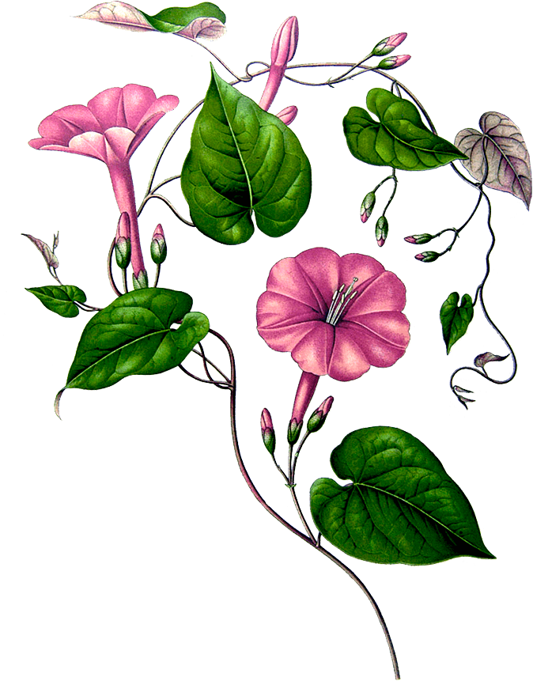

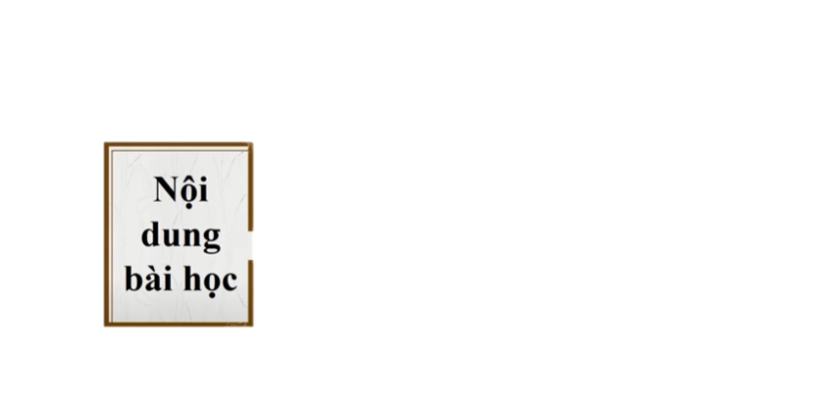
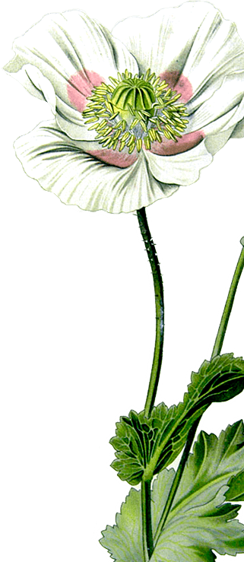


TIẾT 1-2: THÔNG TIN VÀ XỬ LÍ THÔNG TIN
1
Thông tin và dữ liệu
2
Đơn vị lưu trữ dữ liệu
3
Lưu trữ, xử lí và truyền thông bằng thiết bị số

Slide 4
TIẾT 1-2: THÔNG TIN VÀ XỬ LÍ THÔNG TIN
I
Phân biệt được thông tin và dữ liệu, nêu được ví dụ minh hoạ.
MỤC TIÊU
II
Chuyển đổi được giữa các đơn vị lưu trữ thông tin: B, KB, MB,...
III
Nêu được sự ưu việt của việc lưu trữ, xử lí và truyền thông tin bằng thiết bị số

Slide 5
1. THÔNG TIN VÀ DỮ LIỆU
a. Quá trình xử lí thông tin
1. Quá trình xử lí thông tin gồm mấy bước
2. Có mấy cách tiếp nhận thông tin?
3. Có mấy cách đưa kết quả ra? Cho ví dụ?
- Câu hỏi -

Slide 6
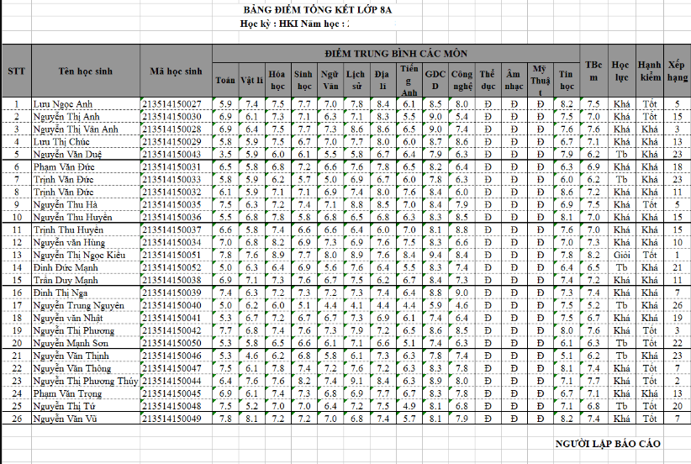
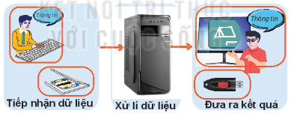
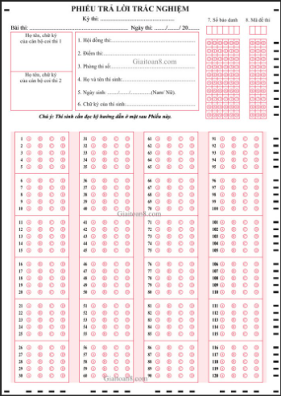
1. THÔNG TIN VÀ DỮ LIỆU
a. Quá trình xử lí thông tin

Slide 7
1. THÔNG TIN VÀ DỮ LIỆU
a. Quá trình xử lí thông tin
Quá trình xử lí thông tin gồm 3 bước:
- Đầu vào có thể là dữ liệu hoặc thông tin.
- Đầu ra cũng có thể là dữ liệu hoặc thông tin.
- Trong tin học, dữ liệu là thông tin (văn bản, hình ảnh, âm thanh, …) đã được đưa vào máy tính để nhận biết và xử lí. Xử lí thông tin cũng chính là xử lí dữ liệu

Slide 8
1. THÔNG TIN VÀ DỮ LIỆU
b. Phân biệt thông tin và dữ liệu
5 phút
Ghi trên vở học sinh
🡪 DL dạng hình ảnh
Câu 1: Có các ý kiến sau về dữ liệu của một bài giảng tin học. Em hãy cho biết ý kiến nào đúng/sai? Giải thích?
a. Bài giảng ghi trong vở của học sinh là dữ liệu.
b. Tệp bài soạn bằng Word của cô giáo là dữ liệu.
c. Dữ liệu là tệp Video ghi lại tiết giảng của cô giáo.
d. Bài giảng trên lớp của cô giáo là dữ liệu.
1
Soạn trên Word
🡪 là DL dạng văn bản
Thông tin được thể hiện ở nhiều dạng dữ liệu
khác nhau
Video bài giảng của cô giáo
🡪 DL dạng Video.
2
câu 2: An không thể gặp trực tiếp Bình. Vậy có những cách nào để An và Bình có thể trao đổi bài với nhau?
Gọi điện, gửi Email, gọi video, ..
Thông tin có tính toàn vẹn: nếu dữ liệu không đầy đủ thì không xác định chính xác được thông tin.
Câu 3: Từ bảng điểm thi TS 10 có 3 em học sinh có điểm trung bình môn thi bằng nhau. Theo em cần dựa vào tiêu chí nào để nhà trường lựa chọn 1 em trong 3 em đó vào danh sách trúng tuyển?
Điểm TB cả năm lớp 9
3
Điểm TB môn toán
Điểm TB môn văn

Slide 9
1. THÔNG TIN VÀ DỮ LIỆU
b. Phân biệt thông tin và dữ liệu
Cùng 1 dữ liệu tùy theo hoàn cảnh khác nhau sẽ nhận được thông tin khác nhau
Vd: Từ dữ liệu nhiệt độ 39⁰C
+ Nếu nằm trong bộ DL về thời tiết mang thông tin “Trời rất nóng”
+ Nếu nằm trong bộ DL bệnh án: cho biết thông tin bệnh nhân này sốt cao
Từ các dữ liệu khác nhau và cách xử lí khác nhau có thể cùng cho 1 thông tin
Vd: Xử lí dữ liệu về băng tan ở bắc cực hay cường độ bão ở vùng nhiệt đới đều dẫn đến kết luận về sự nóng lên của trái đất.
🡺 Như vậy giữa thông tin và dữ liệu có tính độc lập tương đối.

Slide 10
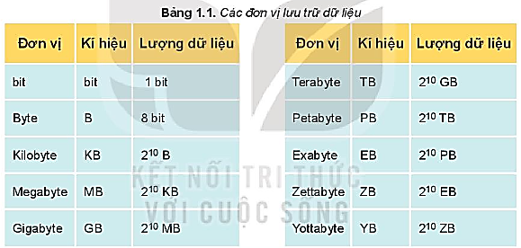
2. ĐƠN VỊ LƯU TRỮ DỮ LIỆU
Định nghĩa về byte?
Các đơn vị đo dữ liệu hơn kém nhau bao nhiêu lần?
- Máy tính tổ chức lưu trữ và truy cập dữ liệu không theo từ Bít mà theo nhóm Bít.
- Byte: là đơn vị nhỏ nhất mà máy tính truy cập được: 1Byte = 8 Bit
- Các đơn vị đo dữ liệu hơn kém nhau: 2¹⁰ = 1024 lần
Quy đổi các lượng tin sau ra KB:
a) 3 MB
b) 2 GB
c) 2048 B

Slide 11
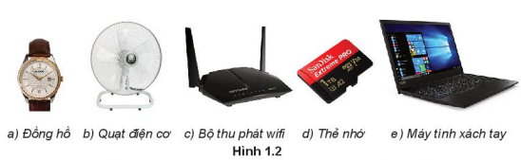
3. LƯU TRỮ, XỬ LÍ VÀ TRUYỀN THÔNG BẰNG THIẾT BỊ SỐ
Nhóm 4,5,6
THẢO LUẬN
Câu hỏi 2
Nhóm
1,2,3
Câu hỏi 1
Nêu ưu điểm của các thiết bị số?
Thế nào là thiết bị số? Trong các thiết bị sau, thiết bị nào là thiết bị số?
Các thiết bị làm việc với thông tin số như lưu trữ, truyền dữ liệu hay xử lí thông tin số đều được gọi là thiết bị số.
Vd: Thẻ nhớ, đầu thu Wifi, máy tính là các thiết bị số.
Giúp xử lí TT rất nhanh với độ chính xác cao và có thể làm việc liên tục.
Có khả năng lưu trữ dữ liệu với dung lượng lớn, giá thành rẻ, tìm kiếm nhanh chóng, dễ dàng.
Có khả năng truyền tin với tốc độ rất lớn
Thực hiện tự động nhiều công việc một cách chính xác, chi phí thấp và tiện lợi

Slide 12
……..
Giúp xử lí TT rất nhanh với độ chính xác cao và có thể làm việc liên tục.
Câu hỏi 2
Vd: Máy tính cỡ trung bình có thể xử lí: gần trăm tỉ phép tính/giây
Vd: Các siêu máy tính: tốc độ vài trăm triệu tỉ phép tính/giây.
Năm 2020, siêu máy tính số 1 thế giới tên là Fugaku của Nhật có tốc độ gần 400 triệu tỉ phép tính/giây.
Cho ví dụ về mỗi ưu điểm của các thiết bị số?
Có khả năng lưu trữ dữ liệu với dung lượng lớn, giá thành rẻ, tìm kiếm nhanh chóng, dễ dàng.
Vd1: Để số hóa 1 cuốn sách kể cả văn bản và hình ảnh cần khối lượng lưu trữ là 50MB. 2000 cuốn sách như vậy cần bao nhiêu GB?
Vd2: dịch vụ điện toán đám mây.
Có khả năng truyền tin với tốc độ rất lớn
Vd: Mạng cáp quang có tốc độ Terabit tức hàng chục nghìn tỉ bit/giây.

Slide 13
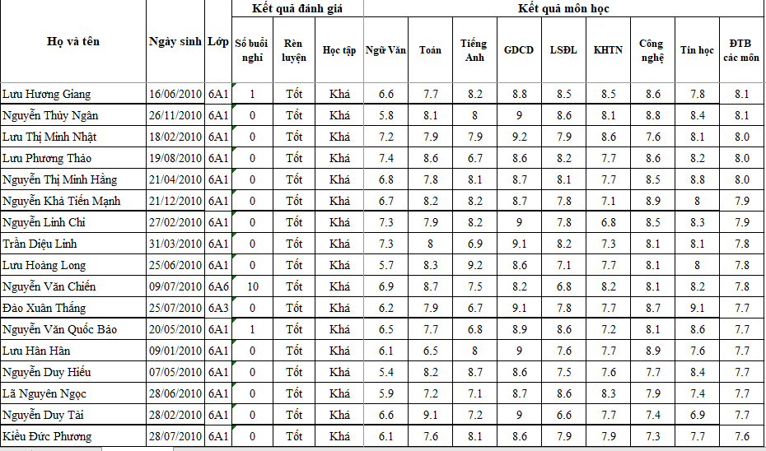
Nhóm
1,2,3
LUYỆN TẬP
Câu hỏi 1
Từ dữ liệu điểm các môn học của học sinh, có thể rút ra những thông tin gì. Mô tả sơ bộ xử lí để rút ra một thông tin trong số đó.
- Xếp loại học sinh theo thông tư 22/2021/TT-BGDĐT
- Từ phổ điểm có thể đánh giá mức độ phù hợp của đề thi với trình độ của học sinh.

Slide 14
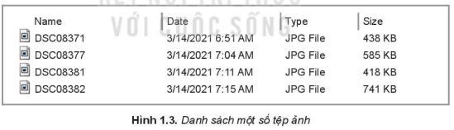
HOẠT ĐỘNG LUYỆN TẬP
Bài 2
Hình 1.3 là danh sách các tệp ảnh lấy ra từ thẻ nhớ của một máy ảnh số. Em hãy tính toán một thẻ nhớ 16 GB có thể chứa được bao nhiêu ảnh tính teo độ lớn trung bình của ảnh?
B1: Tính độ lớn trung bình của các ảnh = 9870
B2: Tính số ảnh có thể lưu trên thẻ nhớ :
16 GB = (16*1024)/9870

Slide 15
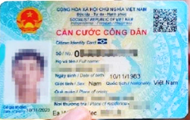
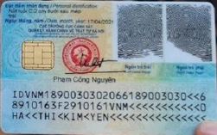
HOẠT ĐỘNG VẬN DỤNG
Bài 1
- Mã QR code: là 1 kiểu mã hóa thông tin băng hình ảnh, các thông tin: Tên, ngày sinh, nơi sinh, giới tính, thời hạn thẻ dưới dạng ảnh được mã hóa trong mã QR code.
- Mã MRX (Machine – Rebable zone) để có thể đọc thông tin hộ chiếu khi qua các cửa khẩu quốc tế trong đó có các thông tin: Tên, ngày sinh, quốc tịch, ngày cấp, thời hạn hộ chiếu.
Lợi ích của việc dùng nhiều cách thể hiện thông tin trên thẻ CCCD (được mã hoá trong QR code và ghi vào chip nhớ):
Hạn chế hành vi làm giả thẻ.
Thông qua thiết bị đọc có thể kết nối trực tiếp dữ liệu với ứng dụng không phải nhập giúp nâng cao hiệu suất làm việc và hạn chế sai sót như: Truy cập đến hồ sơ bảo hiểm y tế để khám chữa bệnh, BHXH để làm các thủ tục thanh toán lương, thực hiện các dịch vụ công khác: khai báo lưu trú, thuế, đổi bằng lái, mua bán nhà đất, ...
Tạo chữ kí số của công dân.
Trong thẻ căn cước công dân có gắn chip có thông tin về số căn cước, họ tên, ngày sinh, giới tính, quê quán,... được in trên thẻ để đọc trực tiếp. Ngoài ra, các thông tin ấy còn được mã hoá trong QR code và ghi vào chip nhớ. Theo em, điều đó có lợi gì?

Slide 16
CỦNG CỐ
1
Thông tin và dữ liệu
Phân biệt được thông tin và dữ liệu, nêu được ví dụ minh hoạ.
2
Đơn vị lưu trữ dữ liệu
Chuyển đổi được giữa các đơn vị lưu trữ thông tin: B, KB, MB,...
3
Lưu trữ, xử lí và truyền thông bằng thiết bị số
Nêu được sự ưu việt của việc lưu trữ, xử lí và truyền thông tin bằng thiết bị số

Slide 17
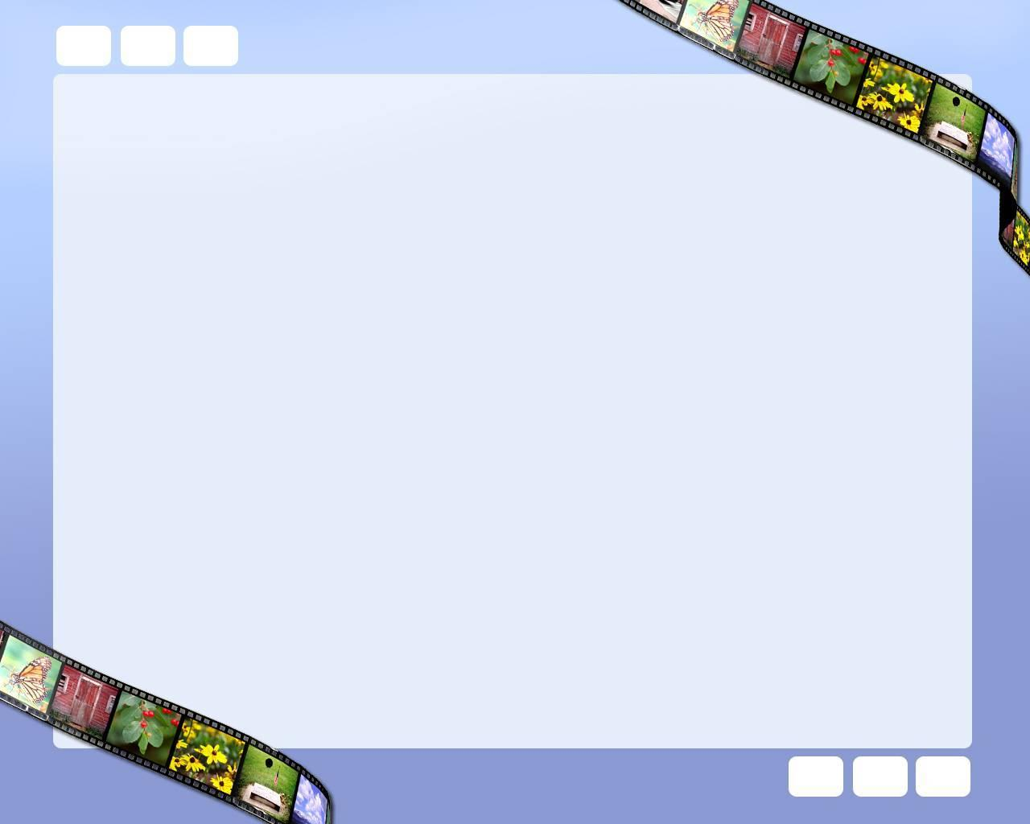


Chúc các em học tập tốt

